Slide 1
Costruzione di una libreria genomica
Come si identifica e clona un gene di interesse??
libreria genomica è una popolazione di cellule batteriche che porta vettori ricombinanti con frammenti diversi provenienti dallo stesso campione di DNA.
libreria cromosomica è una raccolta di tutti i frammenti di DNA di un cromosoma specifico.
Due tipi di librerie:
Libreria genomica – una raccolta di tutti i frammenti di DNA del genoma di un organismo.
Libreria di cDNA – contiene copie di DNA espresse a partire dall’mRNA.

Slide 2
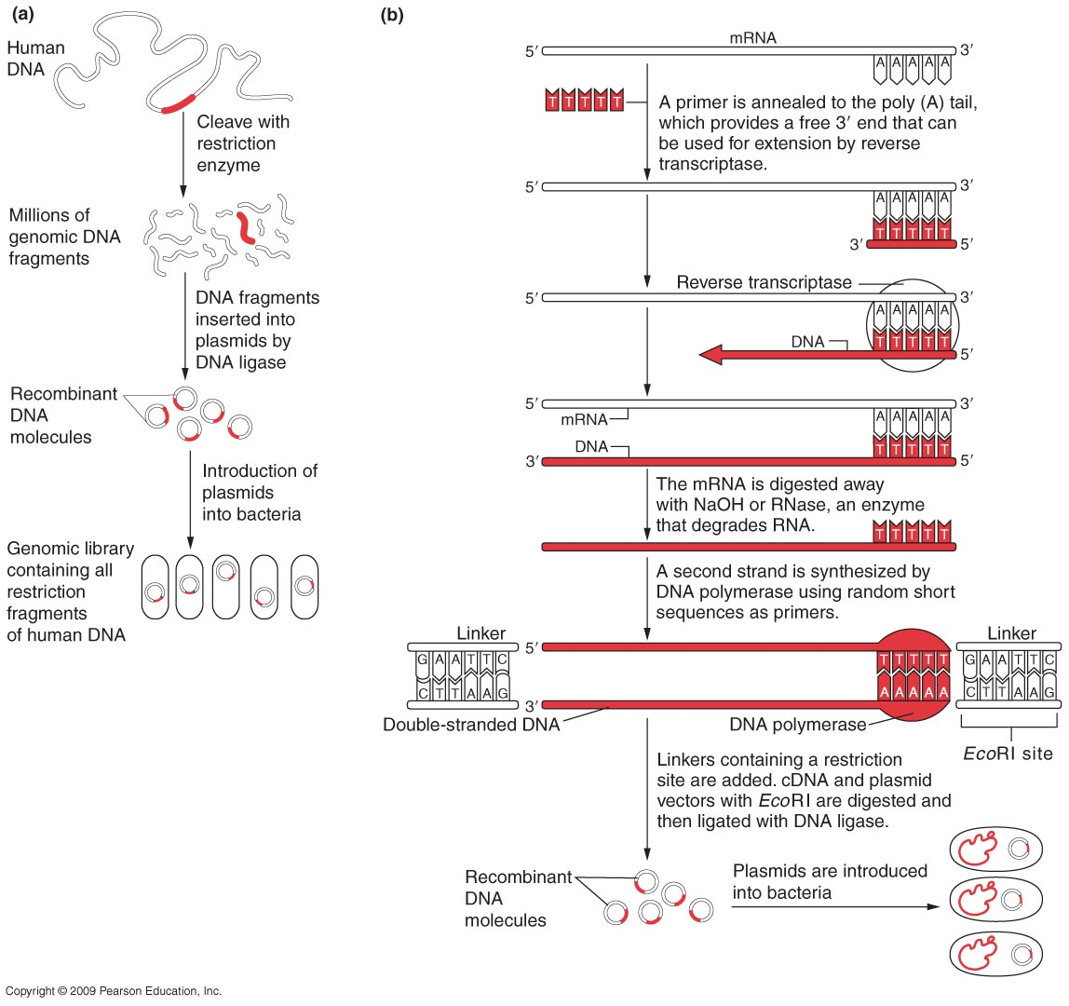
Costruzione di una libreria genomica
Ciascun frammento di DNA viene conservato in un clone di cellule batteriche ricombinanti.
Queste librerie vengono usate per isolare e studiare geni.
Master plate

Slide 3
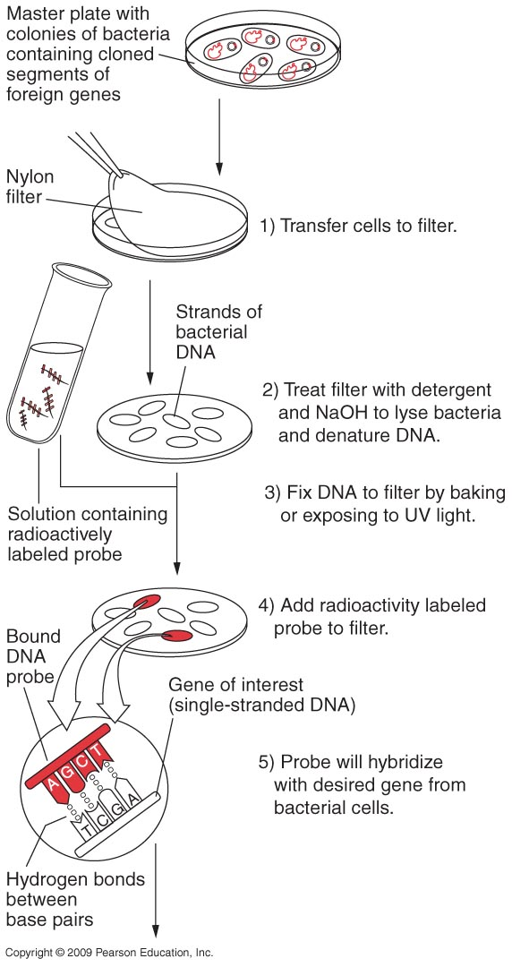
Screening delle librerie
Diversi step:
Trasferimento su una membrana in nylon
Lisa cellule batteriche
Denaturare DNA e fissare alla membrana
Aggiungere la sonda markata che è complementare al gene di interesse
La sonda ibridizza con il gene di interesse derivante da cellule batteriche

Slide 4
Screening delle librerie
Lavaggio della membrana in modo da rimuovere sonde che non si sono legate in maniera specifica.
Esporre la membrana a raggi X (sviluppare la membrana) e comparare al master plate per identificare le colonie che contengono il gene di interesse.
Far crescere le cellule che contengono il gene di interesse in un terreno di coltura.

Slide 5
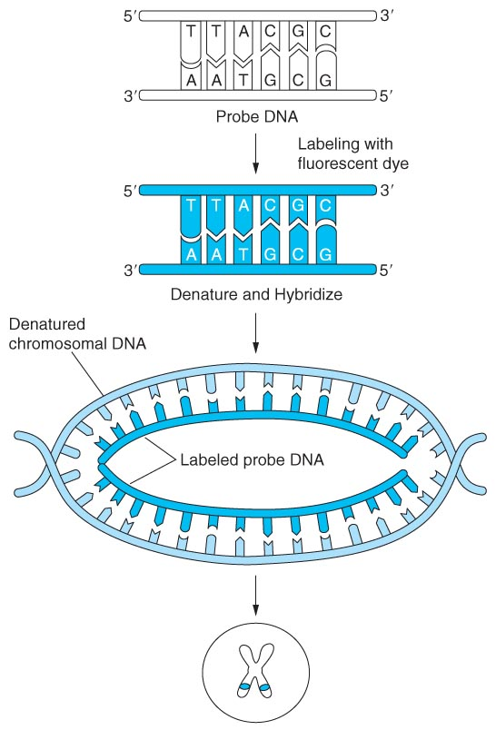
Ibridazione
L’ibridazione è una tecnica utilizzata per localizzare un segmento di DNA in un cromosoma e si basa sull’utilizzo di una sonda marcata di DNA complementare alla sequenza nucleotidica cercata.
La sonda può essere marcata con radioisotopi o con un colorante fluorescente; se la sonda incontra molecole di DNA complementari, si appaia a esse, evidenziandole.
FISH – florescence in situ hybridization

Slide 6
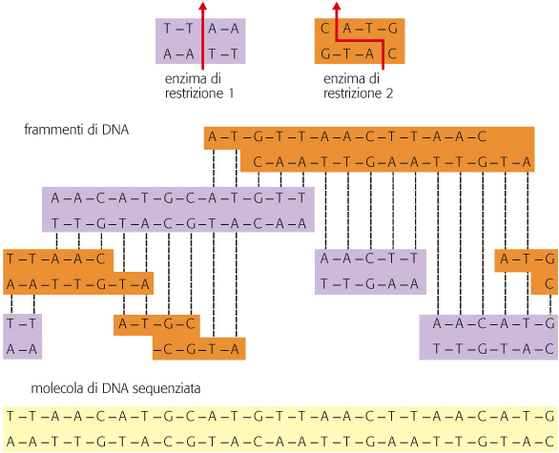
Sequenziamento del DNA
Metodo di Sanger – permette di sequenziare al massimo 700 coppie di basi;
Per porzioni più lunghe il DNA viene tagliato in frammenti più piccoli, che sono poi analizzati separatamente.
Il DNA viene tagliato con due enzimi di restrizione diversi;
I frammenti ottenuti sono sequenziati e sovrapposti in modo da determinare l’intera sequenza nucleotidica;
questo metodo è oggi interamente automatizzato.

Slide 7
Metodo Sanger
dal profilo dei frammenti viene ricavata la sequenza del DNA
Sequenziamento a terminazione di catena.
Elementi fondamentali:
Il DNA da analizzare (denaturato → 90 °C)
Primer
La DNA polimerasi
4 tipi di dNTPs
4 tipi ddNTPs marcati (modificato in quanto ha un -H in posizione 3’ invece dell’-OH)
Si hanno 4 differenti reazioni con 4 differenti ddNTPs.
3’ GACTCAGACATATGCATCCGAACTGGC 5’
Sequenza ricavata dal gel
5’ CTGAGTCTGTATACGTAGGCTTGACCG 3’
Sequenza di DNA della catena originale
I ddNTPs con tempo verranno incorporati creando frammenti di dimensioni differenti.
Frammenti vengono separati con un gel in poliacrilammide e visualizzati tramite una radiografia.
I frammenti marcati vengono separati sulla base delle loro dimensioni.

Slide 8
Sequenziamento del DNA – automatizzato
High throughput computer automated sequencing.
Permette il sequenziamento con più di 500 nucleotidi a reazione.
Importante per PROGETTO GENOMA UMANO (HGP).
Si usa una sola reazione in quanto
I 4 ddNTPs markati con marker differenti
I frammenti separati in un gel capillare
Ogni marker emette una diversa lunghezza d'onda della luce per ogni diverso ddNTP colorato
La luce emessa viene raccolta da un rivelatore
Il computer converte i pattern luminosi per rivelare la sequenza
Sequenziamento di nuova generazione (NGS) = per sequenze di DNA maggiore di 1 gigabase per reazione.
Notes:
Human genome project

Slide 9
Sequenziamento del DNA – automatizzato

